Slide 1

JaguarCipher
Разработка программного средства шифрования и дешифрования файлов
Студент: Теребов Е.В. · Группа: ИСП-324п
Руководитель: Кулькова С.Н. · 2026

Slide 2




Актуальность и цель проекта
Проблема
Штатные средства ОС обеспечивают недостаточную защиту. VeraCrypt и 7-Zip сложны для неподготовленных пользователей — избыточный интерфейс и множество настроек.
Цель
Создать простое и надёжное средство защиты файлов на локальном ПК, доступное пользователям без специальной подготовки.
Задачи
Реализовать алгоритм AES-256
Разработать удобный GUI
Обеспечить встроенную справку (F1)

Slide 3
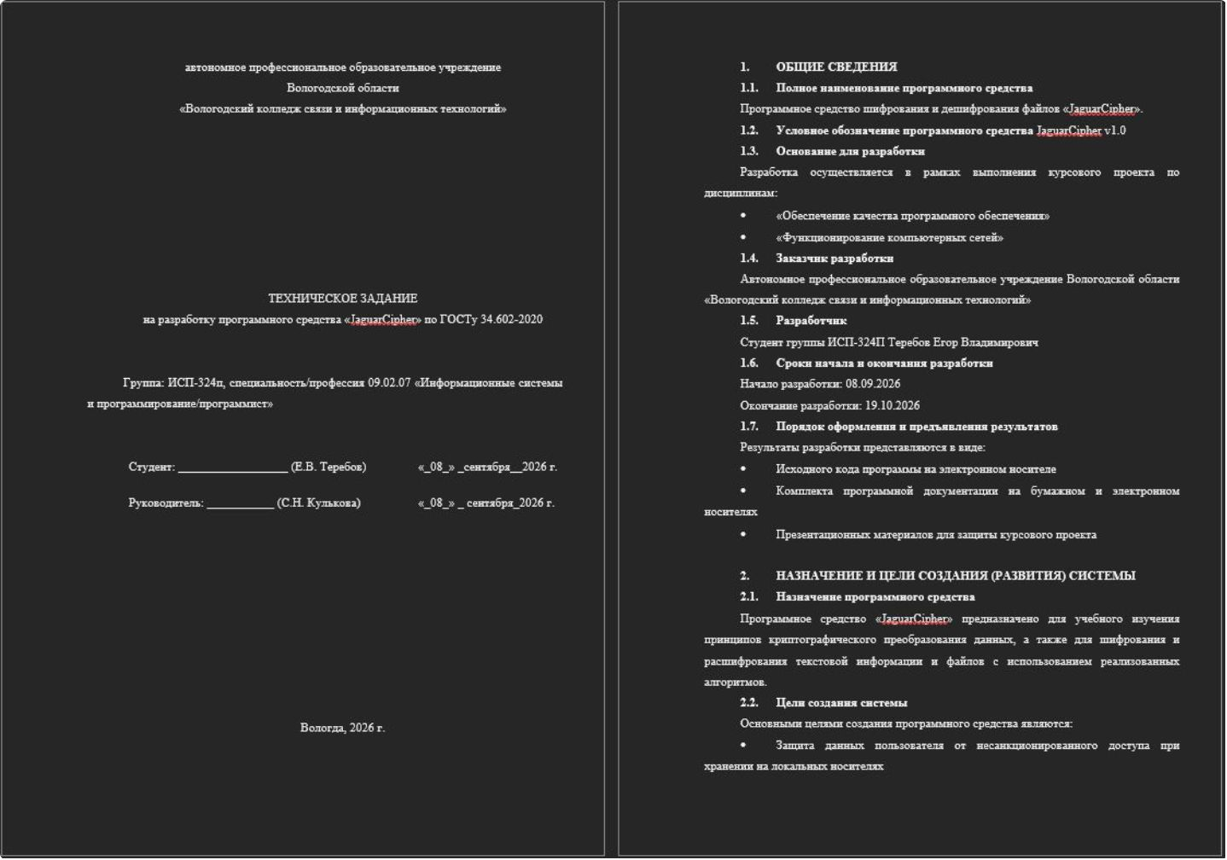
ТЗ — Общие сведения
Техническое задание разработано в соответствии с требованиями ГОСТ 34.602-2020 «Техническое задание на создание автоматизированной системы».
Документ определяет функциональные требования, криптографические параметры и этапы разработки.
Срок начала
Срок окончания
08.09.2026
17.09.2026

Slide 4





Функциональные возможности
Согласно разделу 4.1 ТЗ, JaguarCipher реализует следующий набор функций:
Шифрование / Дешифрование
Текст и файлы
Маскировка пароля
Поддержка работы как с текстовыми данными, так и с произвольными файлами
Безопасный ввод пароля со скрытием символов на экране
Обработка файлов с формированием выходного расширения .enc
Управление буфером
Справка F1
Кнопки: Вставить, Копировать, Очистить для удобства работы
Встроенная контекстная справка, вызываемая клавишей F1 или соответствующей кнопкой

Slide 5
Криптографические алгоритмы
Режим работы с текстом — 6 классических алгоритмов
Режим работы с файлами
Использует те же алгоритмы, что и при работе с обычным текстом, но обработкой byte[], а также используется инструментарий .NET System.Security.Cryptography
Цезарь
Виженер
Числовой сдвиг
Полиалфавитная замена
Атбаш
Бофор
Обратный алфавит
Полиалфавитное преобразование
Тритемий
Вернам
Изменяющийся сдвиг
Учебный потоковый шифр
Ключ: числовой сдвиг или ключевое слово
Алфавит: русский, 33 буквы

Slide 6
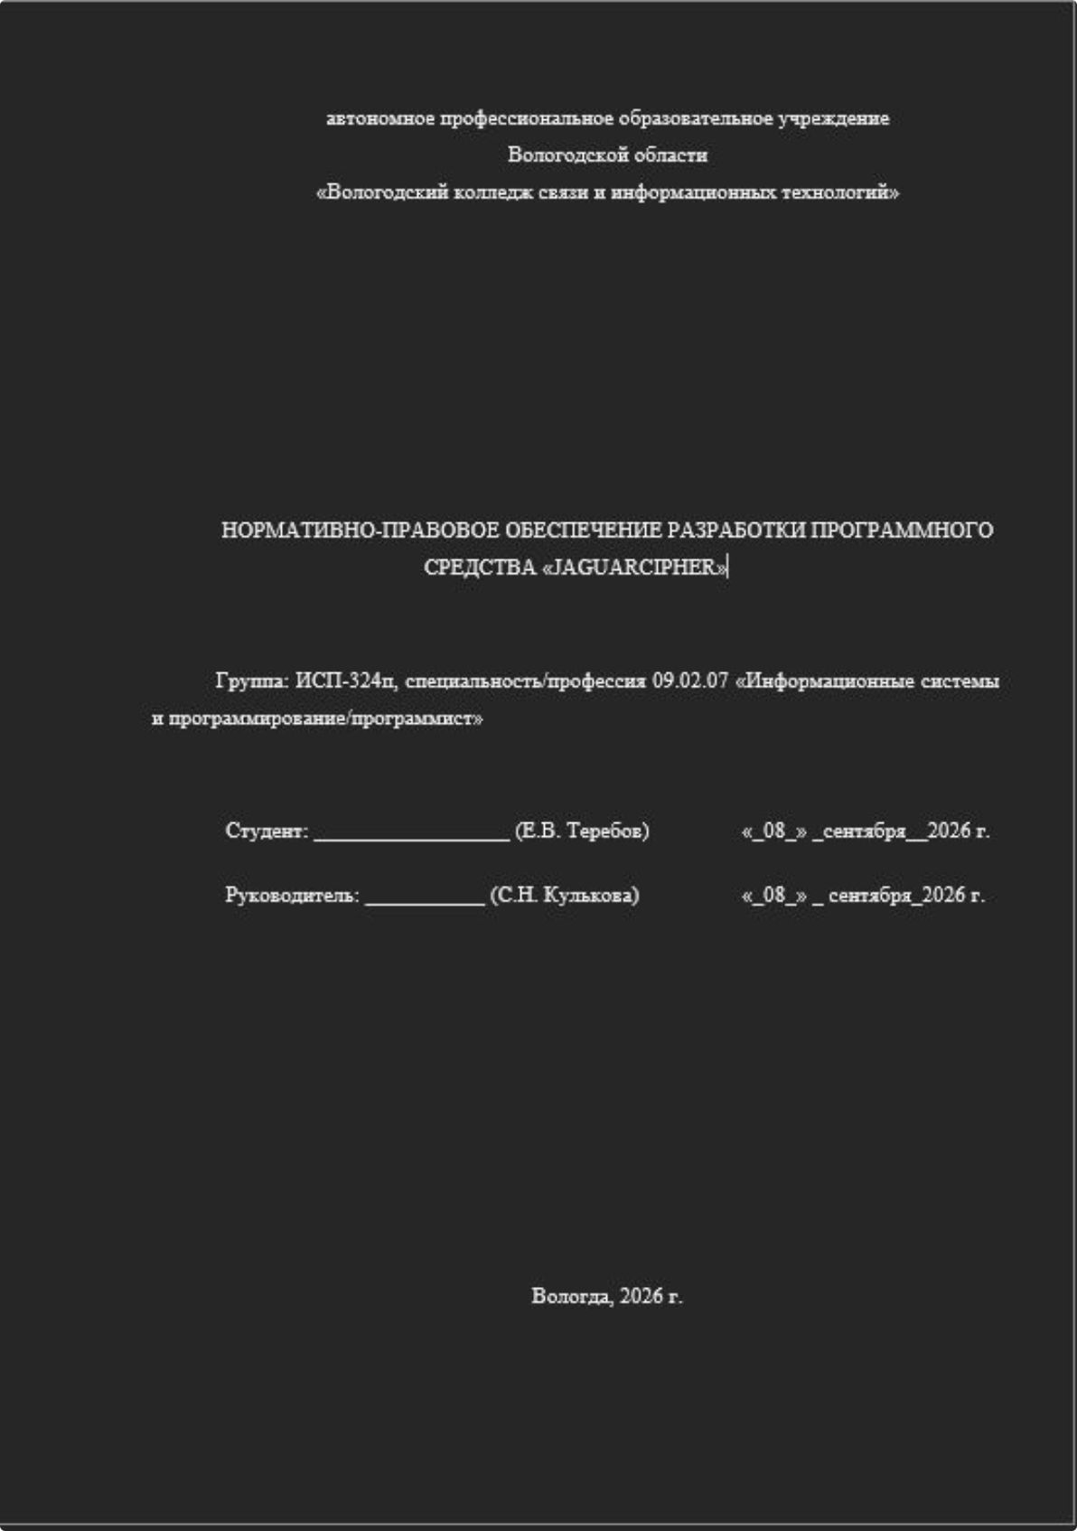

НПД — Технологический стек
Платформа
.NET MAUI — кроссплатформенный фреймворк для создания десктопных приложений
Язык программирования
C# — строго типизированный объектно-ориентированный язык
Криптобиблиотека
System.Security.Cryptography — штатный пакет .NET для криптографических операций

Slide 7
Этапы разработки
Согласно разделу 5.1 ТЗ, работа выполнялась в следующие сроки:
ТЗ
1
08.09–09.09
2
Алгоритмы
09.09–11.09
Ядро
3
11.09–12.09
4
GUI
12.09–14.10
Тесты
5
14.09–15.09
6
Документация
15.09–16.09
Общий срок разработки — 9 дней. Каждый этап завершался контрольной проверкой соответствия требованиям ТЗ.

Slide 8
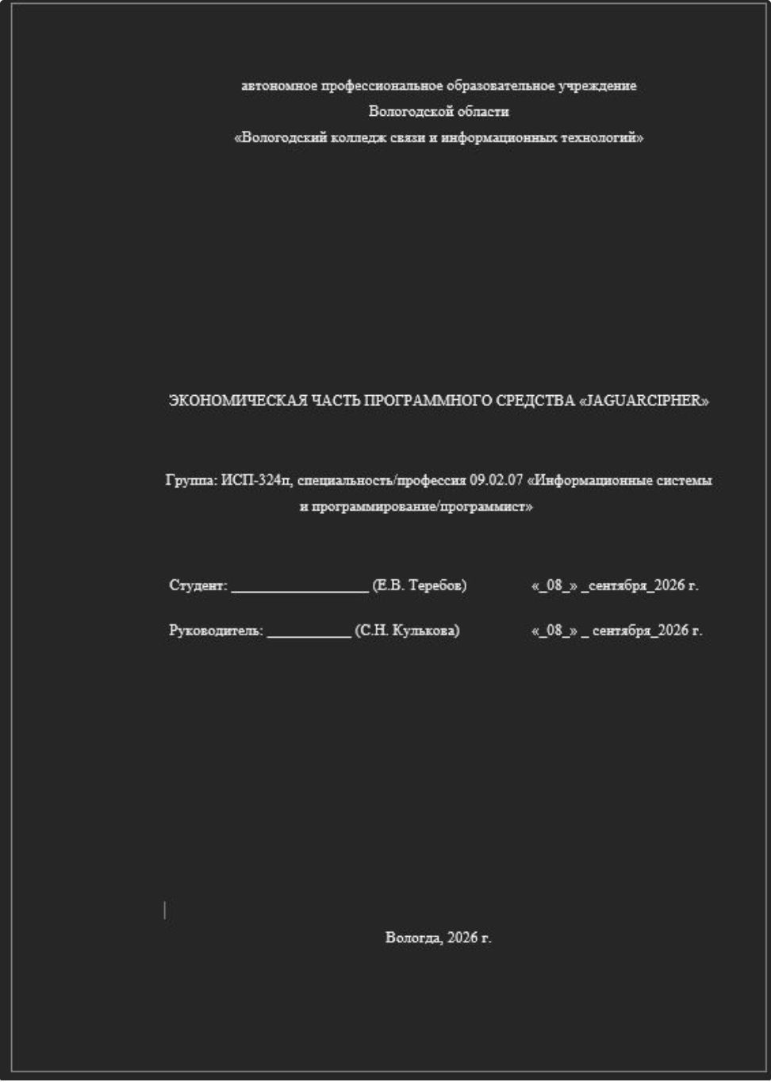
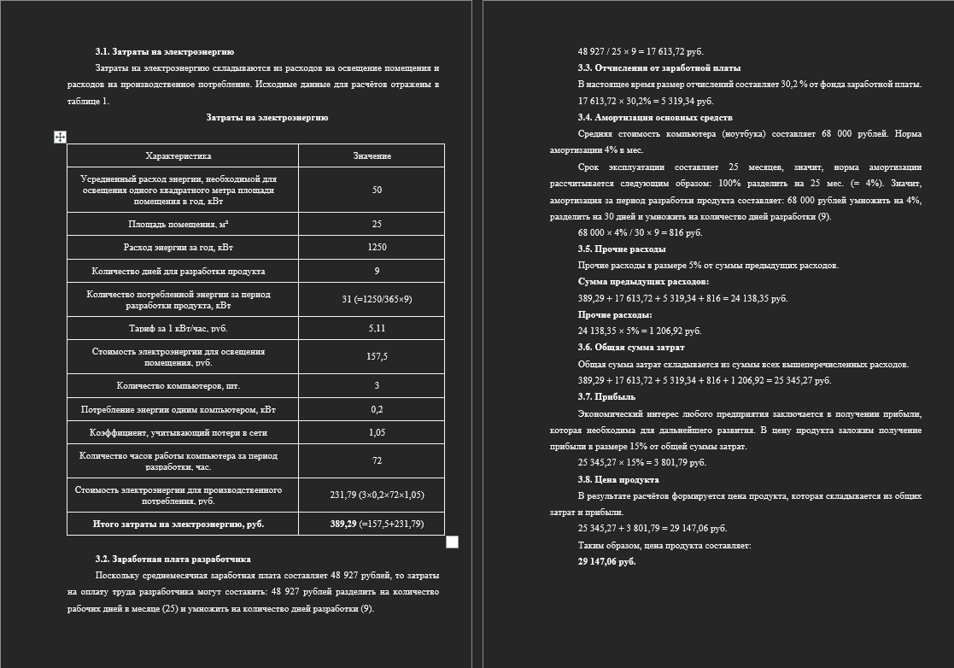
Экономическая часть
Экономическая оценка
Проект является рабочим. Все использованные инструменты имеют лицензию Open Source и распространяются бесплатно.
.NET MAUI
Visual Studio
Затраты
Бесплатно
Community Edition
Только время студента

Slide 9
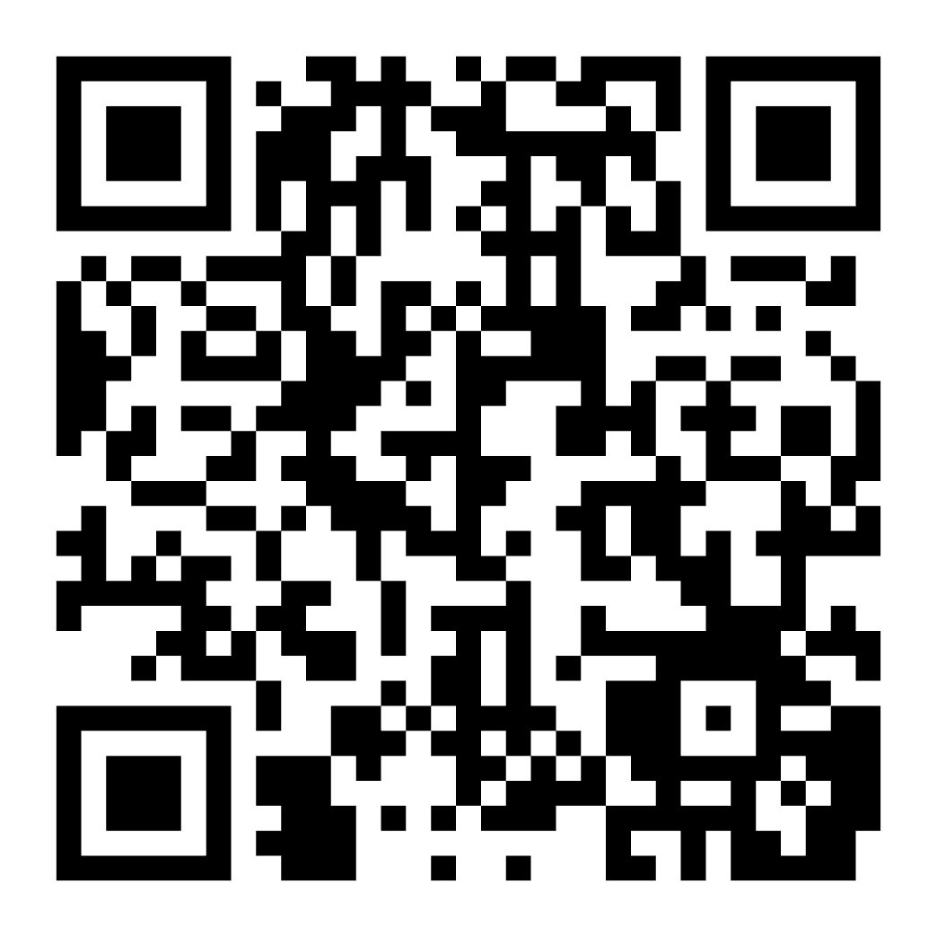
Демонстрация работы приложения и документация
Видео-демонстрация
Полная демонстрация работы JaguarCipher доступна по QR-коду:
GitHub
Исходный код проекта, документация, билды, демонстрация работы и всё остальное относящееся к продукту.

Slide 10
JaguarCipher
Разработка программного средства шифрования и дешифрования файлов
Студент: Теребов Е.В. · Группа: ИСП-324п
Руководитель: Кулькова С.Н.
2026 © все права защищены ИП "Jaguar"
Спасибо за внимание! Готов к вопросам.

